Slide 1
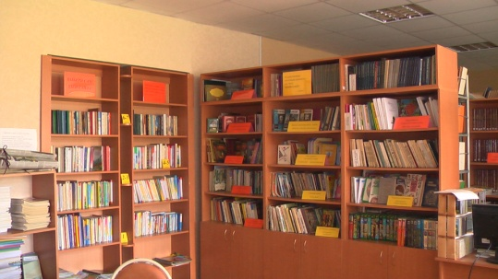
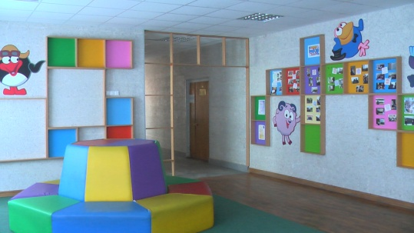
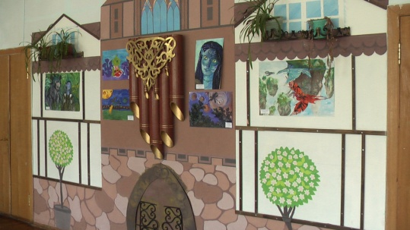
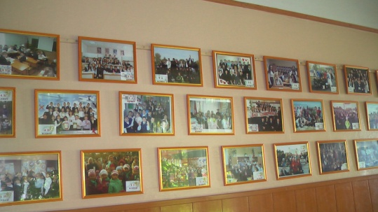
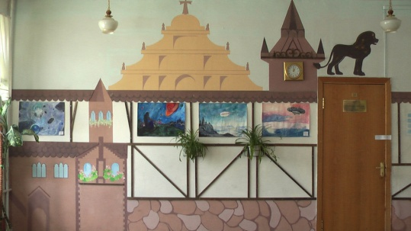
1.Итоги работы гимназии за 2012-2013 учебный год
2. Планы на
2013-2014 учебный год

Slide 2
Удовлетворены ли вы
нынешней системой образования?

Slide 3
ШКОЛА В ЦИФРАХ
Количество классов – 33
Обучение в I смену

Slide 4
ШКОЛА В ЦИФРАХ
Школа Искусств - 324 учащихся
Факультеты:
хореографический – 67 учащихся
Художественный – 129 учащихся
Музыкальный – 73 учащихся
Объединения доп. образования – 240 учащихся
Направление деятельности |  | Наименование кружка
1. Спортивное | 6 | «Легкая атлетика», «Баскетбол», «Каратэ» «Зарница», «Мини-футбол», «Бадминтон»
2.Декоративно-прикладное | 1 | «Радуга»
3.Музееведение | 2 | «Музей истории школы», «Юный экскурсовод»
4.Туристско-краеведческое | 1 | «Туристско-краеведческий»
5.Естественно-научное | 4 | НОУ«Пилигрим», Языковой диплом, «Эрудит», «Юный переводчик»

Slide 5
Учительский потенциал
Количество педагогов - 67
Образовательный
уровень педагогов

Slide 6
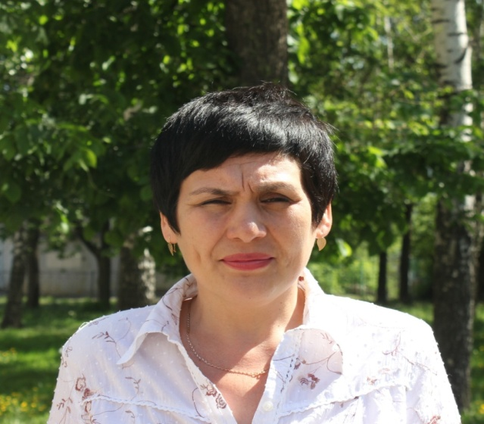
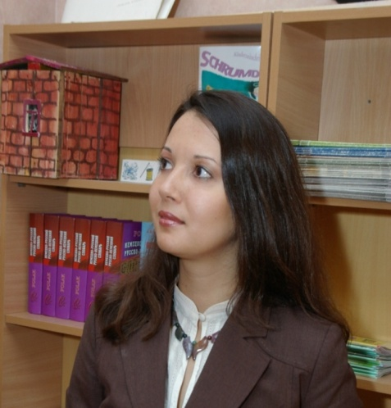
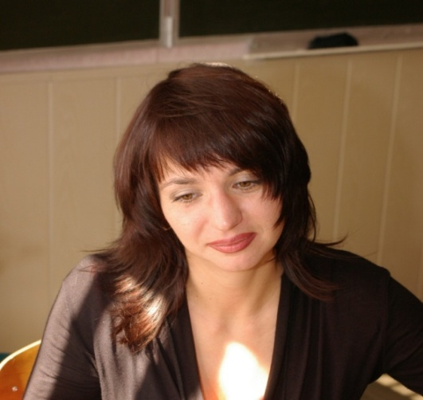
Учительский потенциал
«Лучший учитель 2012» в номинации «Учитель татарского языка и литературы»
2 место в районном этапе
Зарипова А.М.
Сырова О.В.
Нефедьева Д.Ш.
«Лучший учитель 2012» в номинации «Классный руководитель»
«Женщина года» в номинации «Женщина – классный руководитель»
Победитель городского этапа
Финалист районного этапа

Slide 7
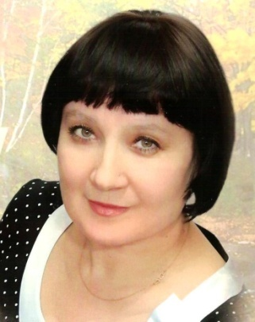
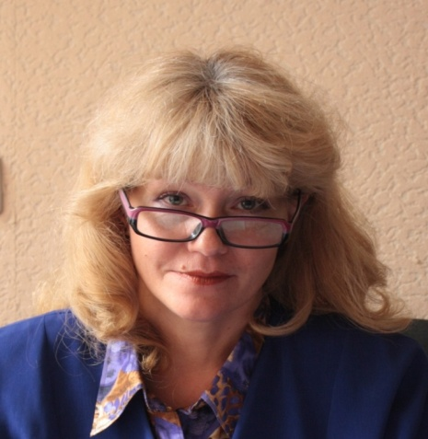
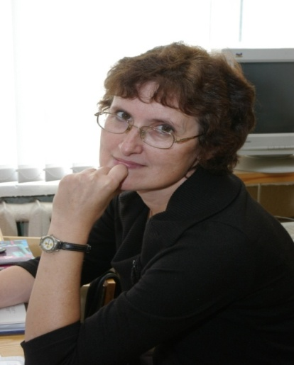
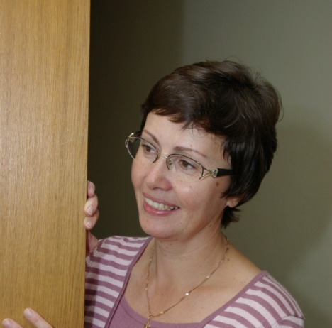
Учительский потенциал
Победители
«Наш лучший учитель года - 2011»
Хайруллина Ф.К.
победитель
ПНПО-2012
Китаева С.Л.
Сергеева Е.А.
Гостюшева Н.В.

Slide 8
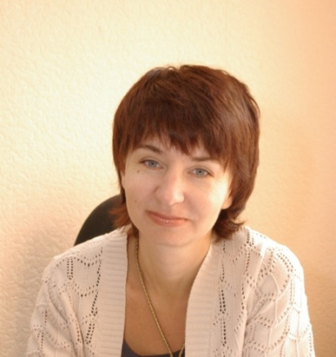
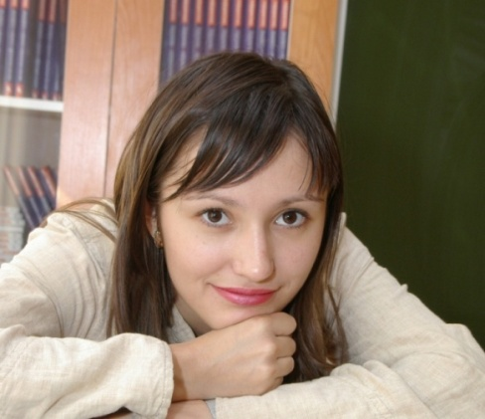
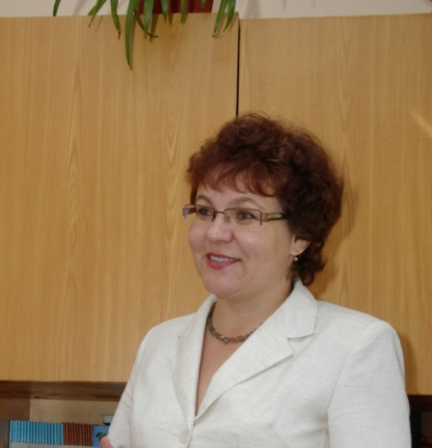
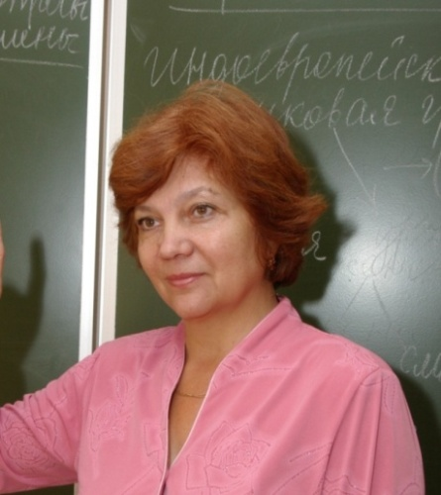

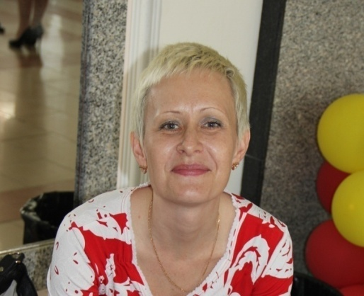
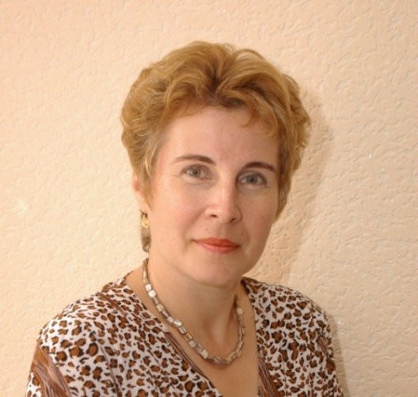
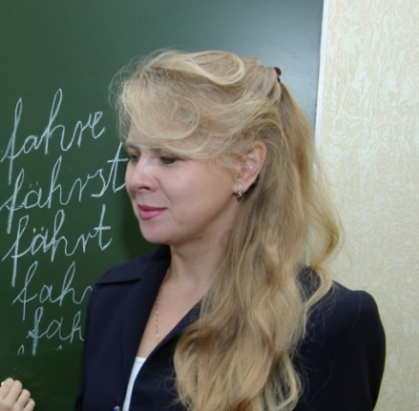
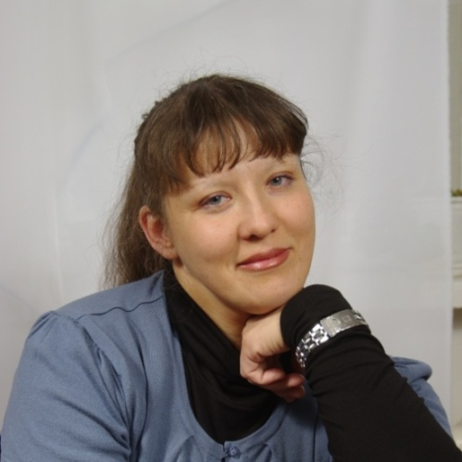
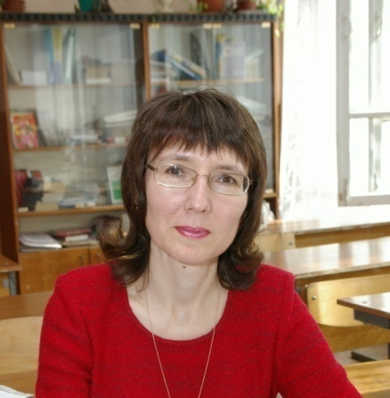
Учительский потенциал
Победители
«Наш лучший учитель года - 2012»
Хлопочкина К.В.
Сабирова А.А.
Гумарова Г.Г.
Гареева Е.Б.
Сырова О.В.
Сулейманова С.А.
Максякова О.В.
Самойлова Е.В.
Абударова Н.Х.
Зиннатова И.Р.

Slide 9
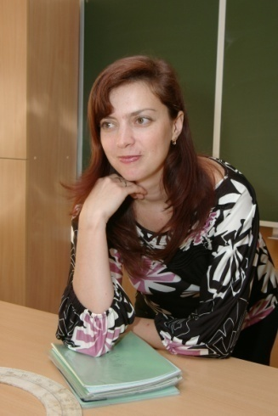
Учительский потенциал
Победитель гранта
«Лучший учитель года - 2013»
Эткеева М.Г.- учитель физики
Победители ПНПО – 2013
Гумарова Г.Г- учитель немецкого языка
Сабирова А.А.-учитель информатики

Slide 10
Мониторинг
успеваемости и качества знаний
Успеваемость – 100%
Качество – 64,6%
Классы | Качество за год
2-4 класс | 82,5 %
5-9 класс | 55,7 %
10-11 класс | 47,7 %

Slide 11
Успеваемость 2-4 классы
Качество знаний
Количество отличников

Slide 12
Успеваемость 5-8 классы
Качество знаний
Количество отличников

Slide 13
Успеваемость 9-11 классы
Качество знаний
Количество отличников

Slide 14
ЕГЭ – 2013
Средний балл 2010-2013 гг.
Предметы | 2010/ 2011 | 2011/ 2012 | 2012/ 2013 | Московский район 2013 | Казань 2013 | РТ 2013
Русский язык | 67,7 | 66,4 | 73,7 | 70 | 69.2 | 67,3
Математика | 58,3 | 53 | 60,5 | 57,6 | 58 | 56,6
Физика | 53,3 | 47 | 63,8 | 60,5 | 61 | 59
История | 69,4 | 66,3 | 63,7 | 66,7 | 63,5 | 62,5
Обществознание | 64 | 61 | 66,3 | 64,1 | 62,9 | 61,4
Биология | 65,5 | 74 | 77,5 | 70,1 | 67,3 | 65,7
Химия | 62,25 | 61,6 | 80,8 | 80,4 | 78 | 75
Информатика | 70,5 | 79,6 | 82,6 | 75,5 | 74,6 | 71,1
География | 66 | 85 | -- | 57,9 | 62,4 | 62
Немецкий язык | 69,2 | 59 | 79.6 | 79,9 | 77,6 | 68,6
Литература | 71,4 | 63 | 64 | 63,5 | 63,5 | 61,8

Slide 15
ЕГЭ- 2013 лучшие результаты (свыше 80 б)
Русский язык - 15 учащихся
История - 2 учащихся
Обществознание - 1 учащийся
Биология - 2 учащихся
Информатика - 5 учащихся
Немецкий язык - 5 учащихся
Физика - 3 учащихся
Химия - 2 учащихся

Slide 17
Лучшие средние баллы ЕГЭ
по русскому языку среди гимназий
Московского района
гимназия-интернат №4- 78,8
гимназия №122 – 76,3
гимназия №12 – 76,2
гимназия №102 – 75,9
гимназия №94 – 73,7
Рейтинг по городу Казани
21 место

Slide 18
Результаты ГИА - 2013
Рейтинг по городу Казани
11 место
Количество учащихся гимназии № 94,
выполнивших работу на 100 %
Русский язык - 5 человек
Химия -1 человек
Информатика – 5 человек

Slide 19
Средняя оценка ГИА
2010-2013 гг.
Предметы | 2009/ 2010 | 2010/ 2011 | 2011/ 2012 | 2012/ 2013 | Московский район | Казань 2013 | РТ 2013
Русский язык | 3,4 | 3,8 | 4,1 | 4,2 | 3,8 | 3,8 | 3,8
Математика | 3,2 | 4,2 | 3,6 | 4,5 | 4,2 | 4,2 | 4,2
Физика | - | - | 3,8 | 4,2 | 4,33 | 4,5 | 4,5
История | - | - | 4,1 | - | 4,28 | 4,4 | 4,4
Обществознание | - | 4 | 3,3 | 4 | 4 | 4,0 | 4,0
Биология | - | 5 | 4,5 | 4,8 | 4,3 | 4,5 | 4,5
Химия | - | 4 | 4,2 | 4,5 | 4,5 | 4,5 | 4,6
Информатика | - | - | 4 | 4,7 | 4,5 | 4,6 | 4,6
Немецкий язык | - | - | 4,7 | 4,5 | 4,5 | 4,3 | 4,3
Литература | - | - | 3 | - | 3,31 | 3,4 | 3,4

Slide 20
ГИА - 2013
Качество обученности
Предмет | Качество
 | 2012 | 2013 | Казань 2013 | РТ 2013
Русский язык | 77,2 | 80,2 | 66,2 | 65,4
Математика | 48,1 | 96 | 89,1 | 89,3
Обществознание | 43 | 94,4
Информатика | 66,7 | 100
Физика | 80 | 90
Немецкий язык | 100 | 100
Биология | 100 | 100
Химия | 73,1 | 95,4
Татарский язык | 0 | 100

Slide 21
ГИА – 2013
показатели качества обученности по русскому языку, Московский район
120
100
93,48
100
86,67
83,78
81,48
80,26
78,95
80
73,85
70
65,15
65
62
65,19
55,7
55
60
50
48,94
48,57
43,75
43,18
40,91
39,06
35,29
40
29,79
20
0
г.122
л-и2
г.75
г.102
г.94
г.12
г.9
г.17
г.2
шк.55
шк.34
шк.20
шк.99
шк.92
шк.87
шк.64
шк.65
шк.66
шк.133
Ел-Сервис
шк.120
шк.130
процент отметок "4" и "5"
2012-2013
2011-2012

Slide 22

ГИА- 2013
показатели качества обученности по математике, Московский район
120
100
100
100
96,05
93,83
93,67
89,47
100
90
87,84
87,5
85,11
90
85,71
84,09
80,39
78,79
87,64
77,78
77,27
72,34
71,88
68,75
80
70
60
47,3
40
20
0
г.122
г.94
г.2
г.9
г.12
г.75
г.17
л-и 2
г.102
шк.34
шк.99
шк.20
шк.87
шк.65
шк.55
шк.66
шк.120
шк.64
шк.92
Ел-сервис
шк.130
шк.133
процент отметок "4" и "5"
2012-2013
2011-2012

Slide 23
Работа с одаренными детьми 2012/2013 учебный год
Призеры муниципального этапа
Всероссийской олимпиады школьников
– 13 человек
Призер республиканского этапа
– 1 человек
Победители и призеры различных конкурсов, конференций, олимпиад
– 160 человек

Slide 24
Мониторинг
результативности в интеллектуально-творческих конкурсах, фестивалях учащихся гимназии 2008-2013 гг.

